Slide 1

RDV TECH – A la bonne fran’tech
Introduction a la géomatique et leaflet

Slide 2

Sommaire
01
Géomatique : Définition, Différents domaines, Applications, Acteurs…
02
Web-Mapping : Définition, Caractéristiques communes
03
Live-Demo avec Leaflet
04
Questions

Slide 3
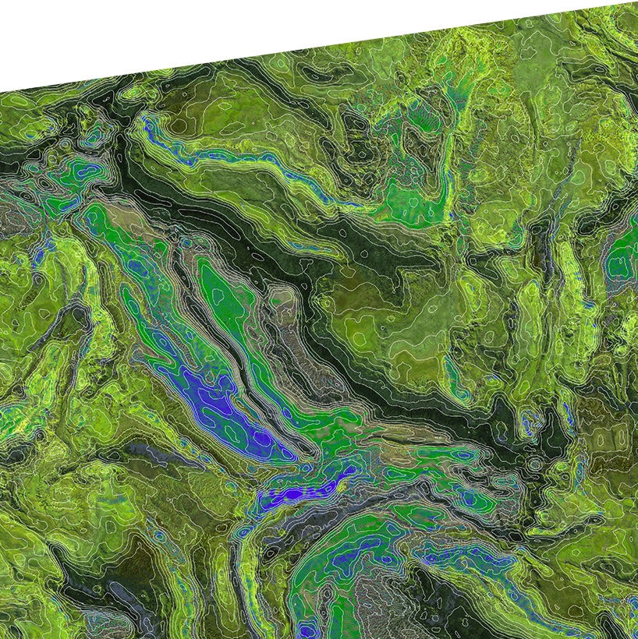
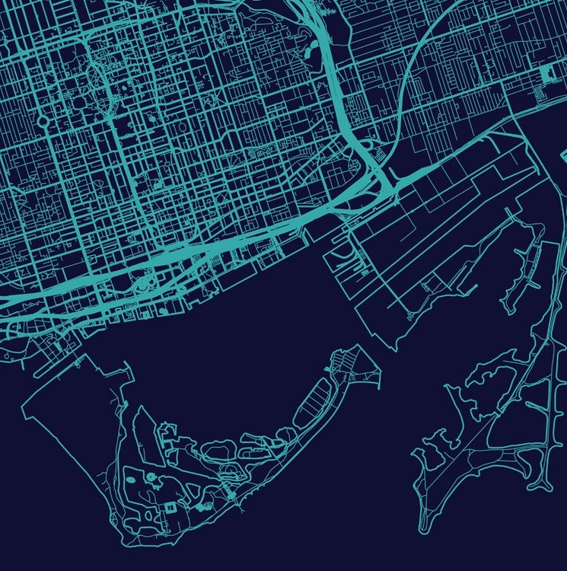
01
La Géomatique

Slide 4
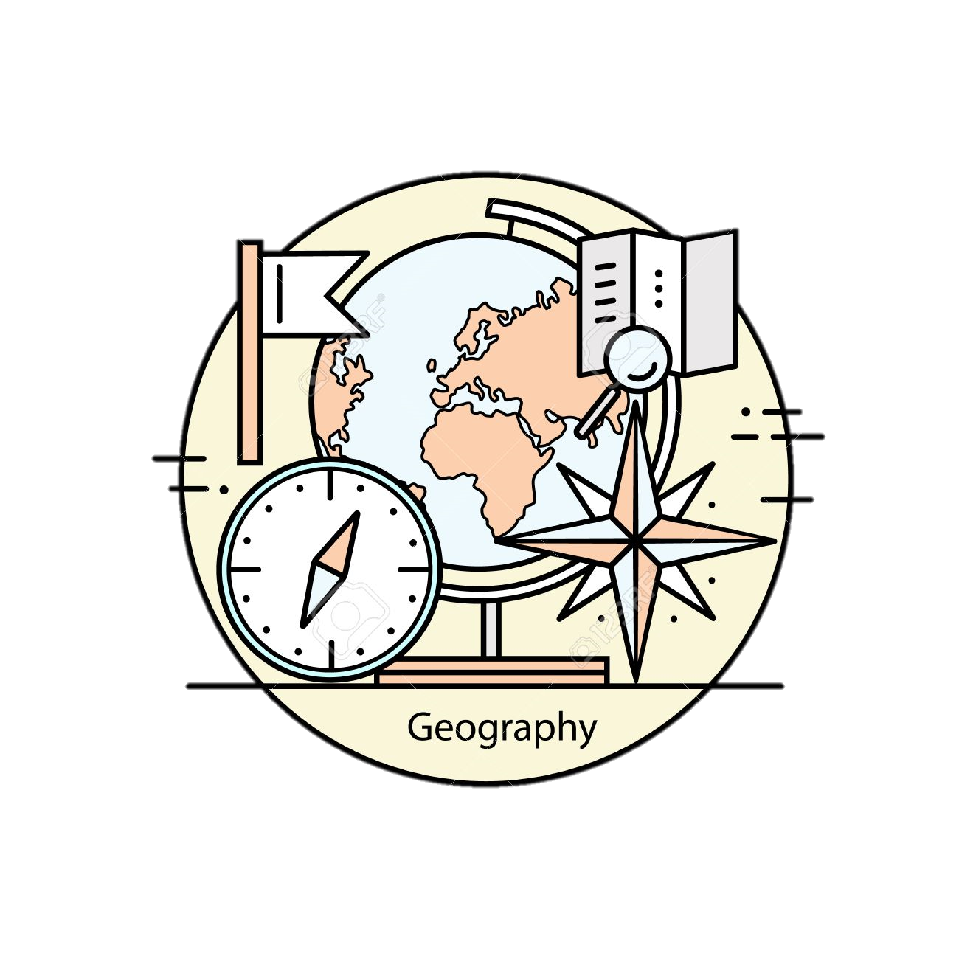

Géomatique
Géo - matique
Définition
Géographie
Informatique
Notes:
Géomatique = géographie + informatique
Géographie : Science qui a pour objet l'étude de l'espace, de son organisation et de son fonctionnement.
Informatique : Science du traitement automatique de l'information
La géomatique est donc une sciences très vaste qui permet de tirer le meilleur parti de chacun de ces deux domaines.
En effet, elle englobe plusieurs domaines comme la géodésie (expliquer), les systèmes d'information géographique (SIG) (expliquer), les systèmes de positionnement géographiques (tel que le GPS) (expliquer), la photogrammétrie et la télédétection.
La géomatique étant lié à l'informatique, son application passe par l'utilisation d'outils informatiques que l'on nomme les SIG.

Slide 5
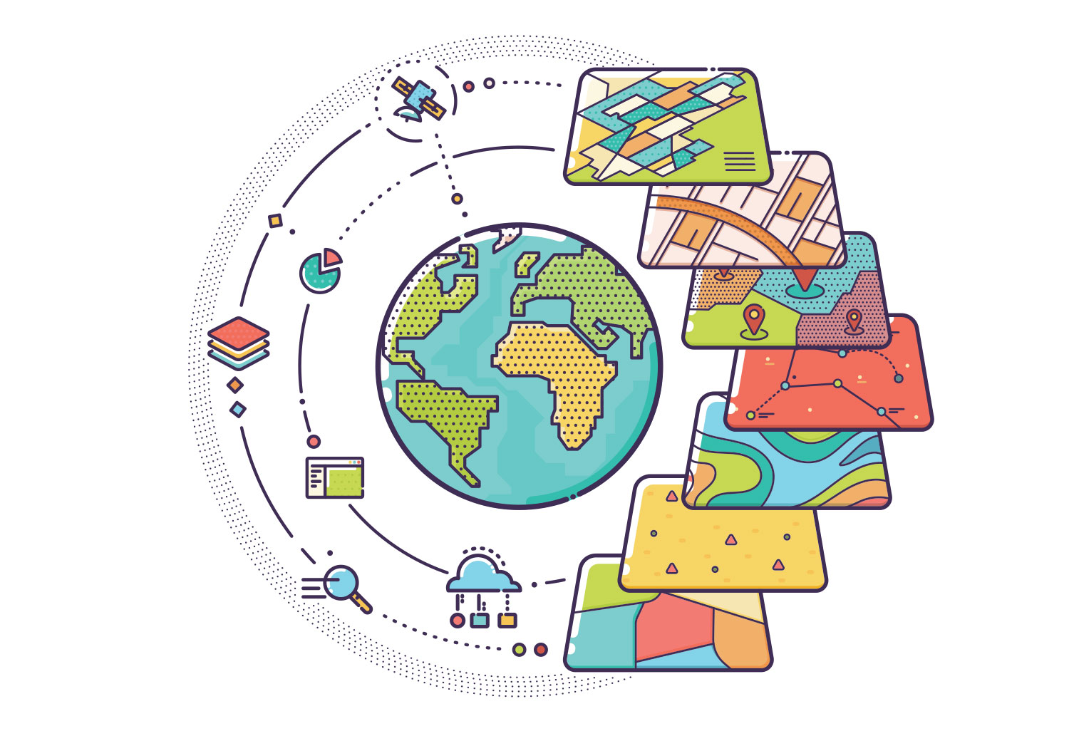
Géomatique
Système d’Informations Géographiques (SIG)
Collecter
Analyser
SIG
SIG
SIG
SIG
Partager
Stocker
Notes:
Les Systèmes d'Information Géographique (SIG) tiennent une place centrale dans la géomatique puisqu'ils sont les outils informatiques permettant la représentation et l'analyse des données.
Les SIG sont utilisés par tous ; collectivités territoriales, secteur public, entreprise, écoles, les champs d’applications sont énormes
Nous allons étudier chacun de ces points

Slide 6
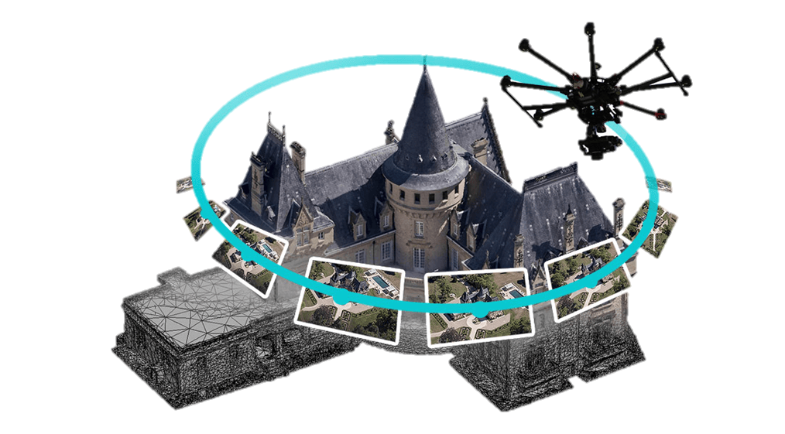
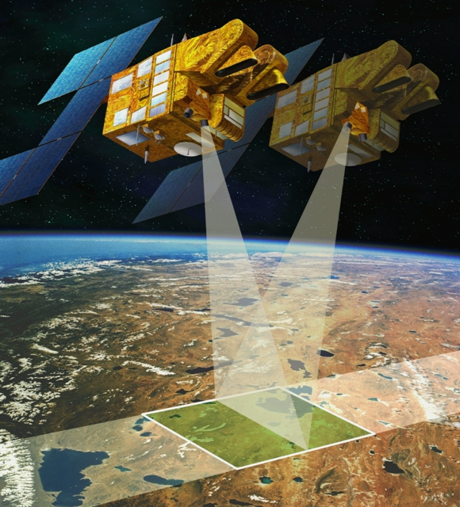
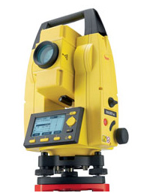
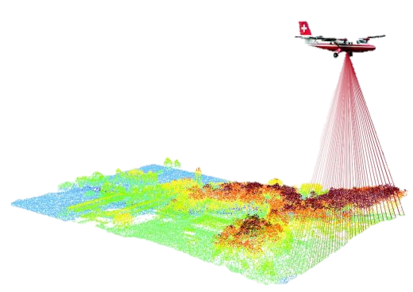
Géomatique
Système d’Informations Géographiques (SIG)
Collecter

Slide 7
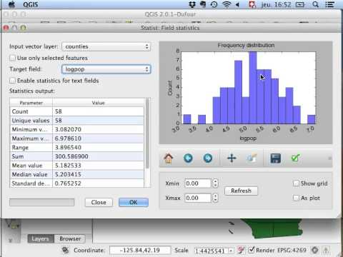
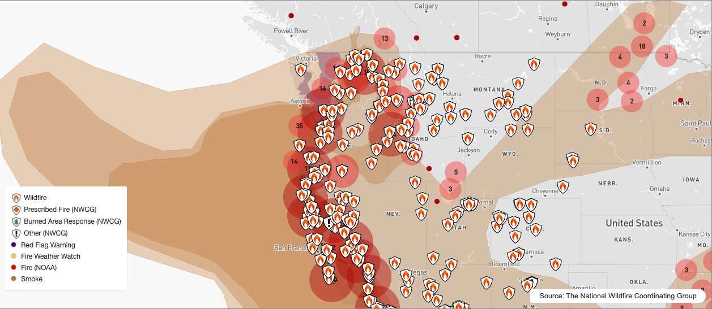
Géomatique
Analyser
Système d’Informations Géographiques (SIG)

Slide 8

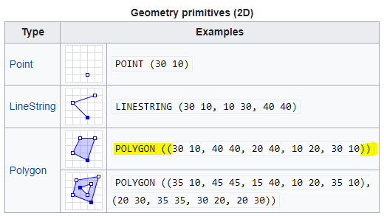
Géomatique
Stocker
Système d’Informations Géographiques (SIG)

Slide 9

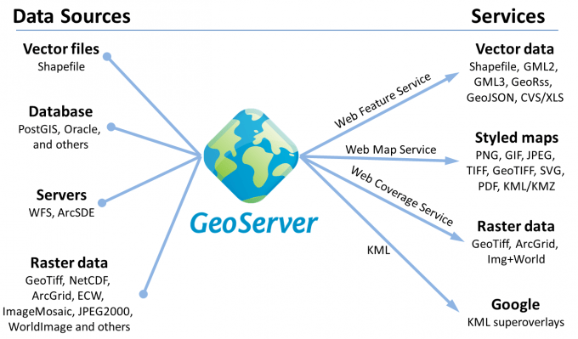


Géomatique
Partager
Système d’Informations Géographiques (SIG)

Slide 10
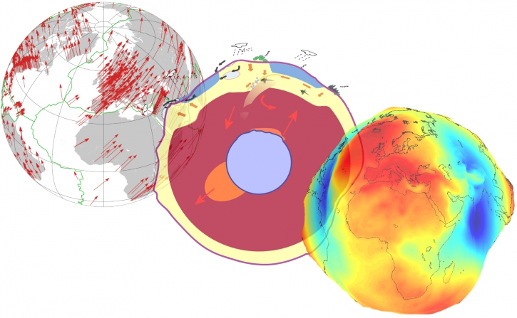
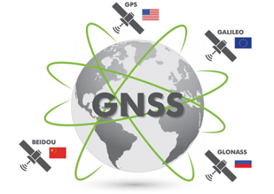
Géomatique
Autres domaines
Système de positionnement géographique
Géodésie
Illustration des déformations de la surface terrestre
Ensemble des constellations GNSS les plus abouties
Notes:
La géodésie est la science qui étudie les dimensions et la forme de la Terre, ainsi que son champ de pesanteur.
GNSS (Global Navigation Satellite Systems) est l’appellation du groupement de systèmes de positionnements par satellites qui envoie des données de localisation et d’horaire depuis leur orbite. Ce système comprend la célèbre constellation GPS (Global Positioning System), le système de positionnement russe GLONASS, le système de positionnement chinois BeiDou mais aussi le nouveau système de positionnement européen Galileo.

Slide 11
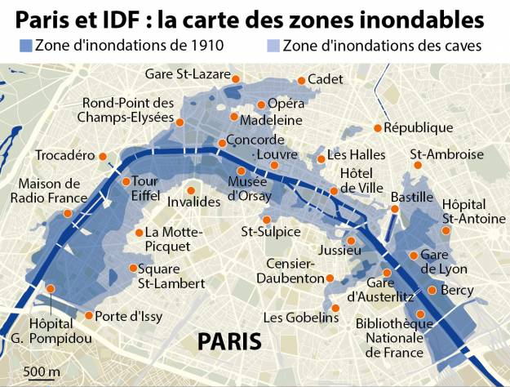
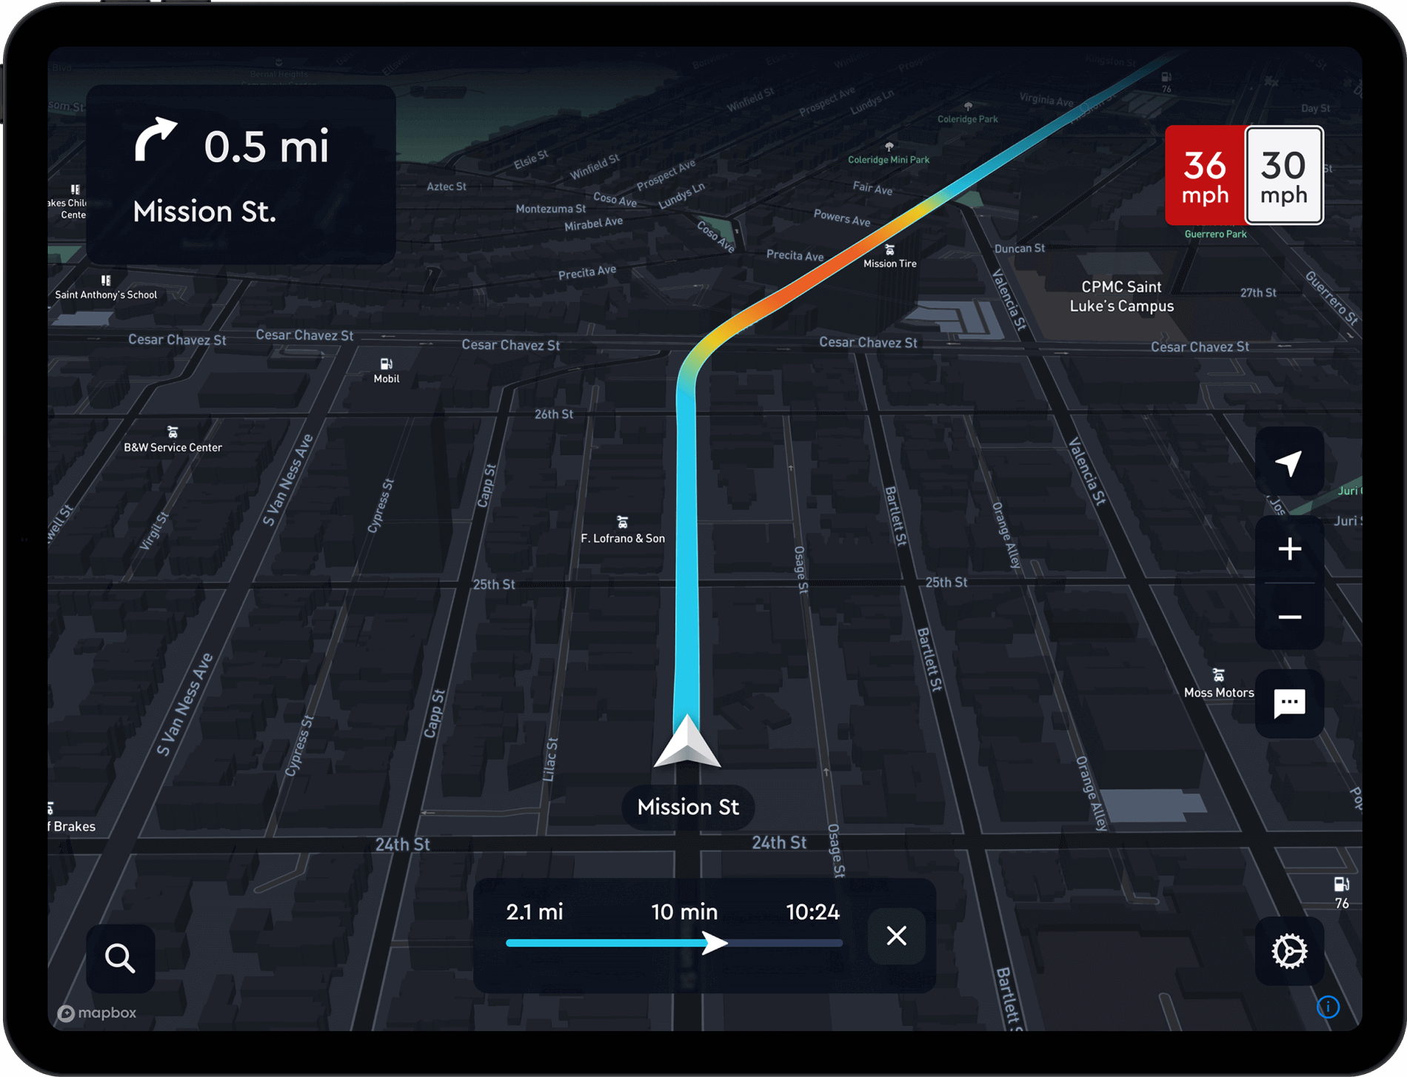
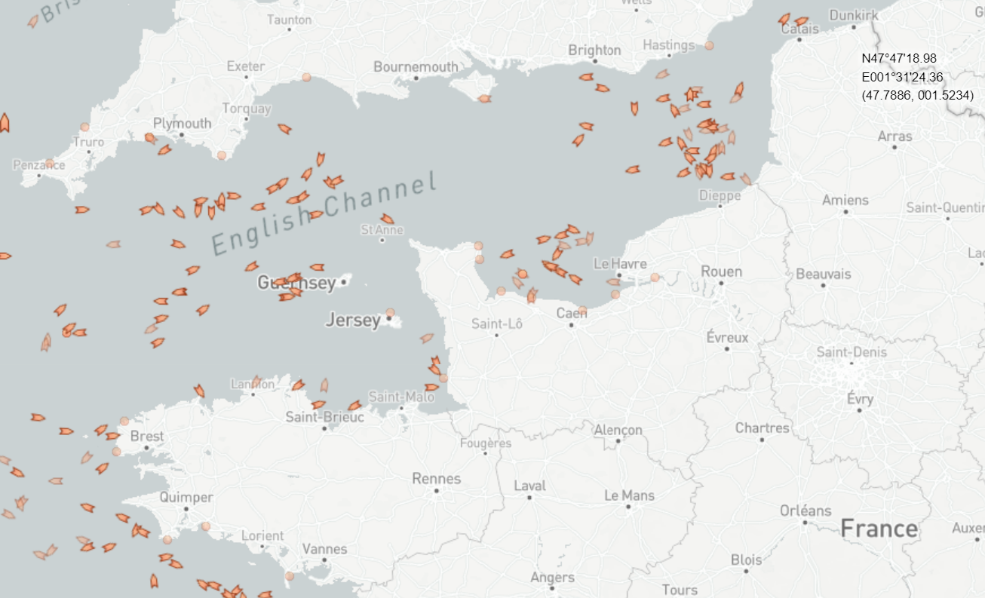
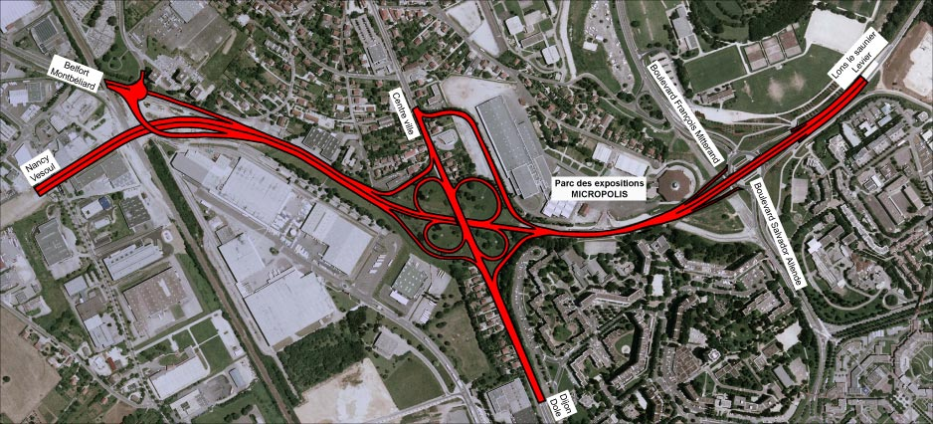
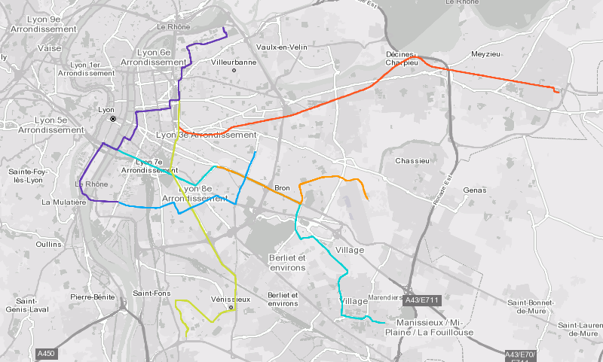
Géomatique
Domaines d’applications
Notes:
Navigation : bateaux de pêches au large de la manche, localisation voiture avec Mapbox
Aménagement du territoire : étude d’axe routier à proximité de Dijon
Surveillance et anticipation d’événements naturelles : Les crues parisiennes de 1910 et 2016
Gestion de patrimoine + infrastructure : lignes de tram de Lyon

Slide 12



Géomatique
Acteurs importants
Notes:
ESRI : un des leaders du domaine, solutions intéressantes mais payantes
OSM : un des plus célèbres fournisseurs de fond de plan, gratuit et fondé sur la libre collaboration des utilisateurs
Le Domaine Public : Grand producteur de données concernant le territoire national et outre-mer, Accélération avec l’ouverture d’un portail unique : l’étalab, il y a 10 ans

Slide 13
02
Le Web-Mapping

Slide 14
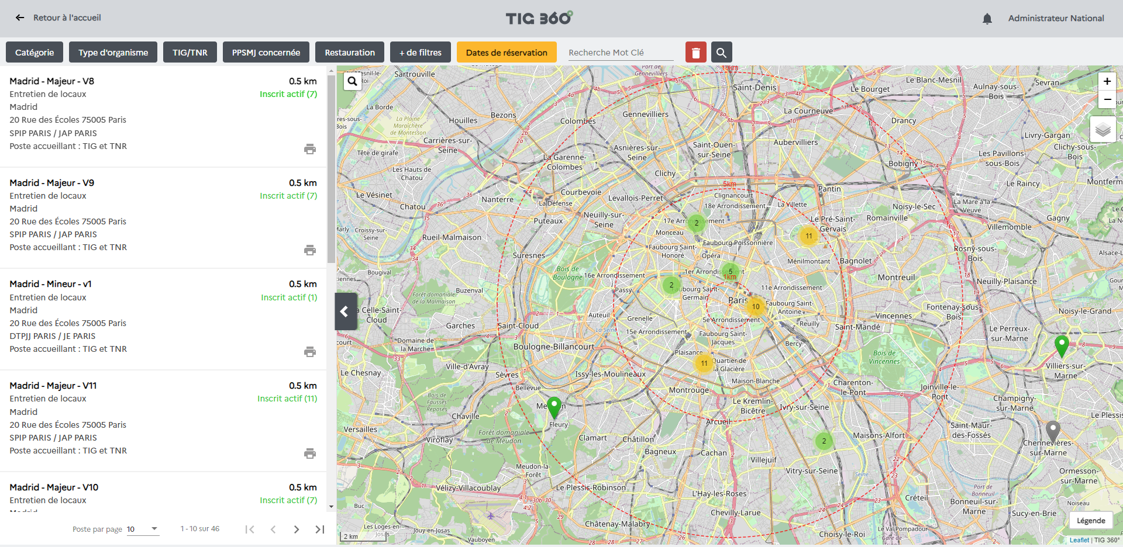
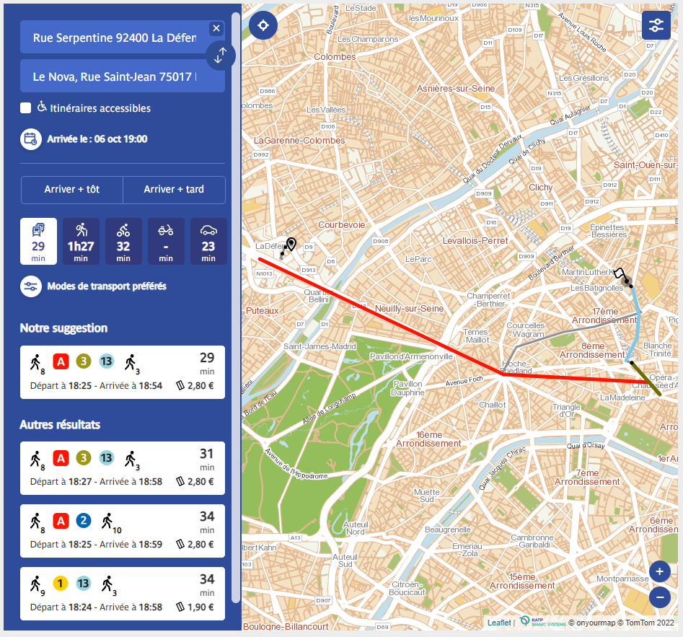
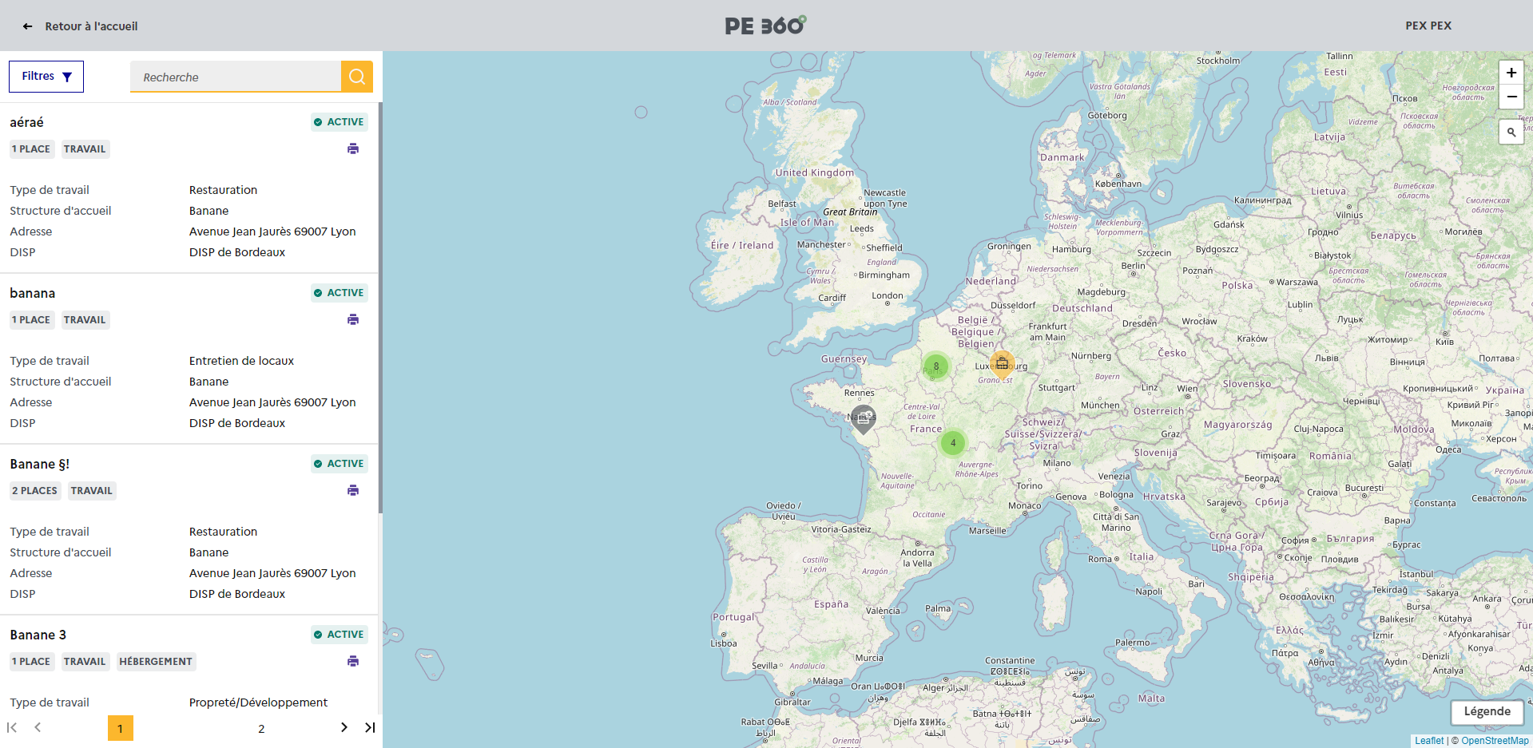
Web-Mapping
Définition
Notes:
Le webmapping (ou cartographie en ligne) est un processus qui permet l'utilisation et l'analyse de cartes sur le réseau Internet.
Beaucoup de carte interactive existe, interactions avec auditoire (relais)

Slide 15
Web-Mapping
Caractéristiques communes des
différentes librairies
Organisation en couches
Interaction
Customisation
Communauté
Raster, Vecteur
Fond de Plan
Web-Services de l’OGC
GeoJSON
Drag, Scroll, Click
Events
Controls
Web Standard
Système de re-projection
POO et extension simple
Styliser les couches
Blogs et forums dédiés
Large choix de plugins/extensions

Slide 16

03
La Recette
Live-Demo : Leaflet

Slide 17

04
Questions

Slide 18
Merci.
Texte sur plusieurs lignes.

